Slide 1
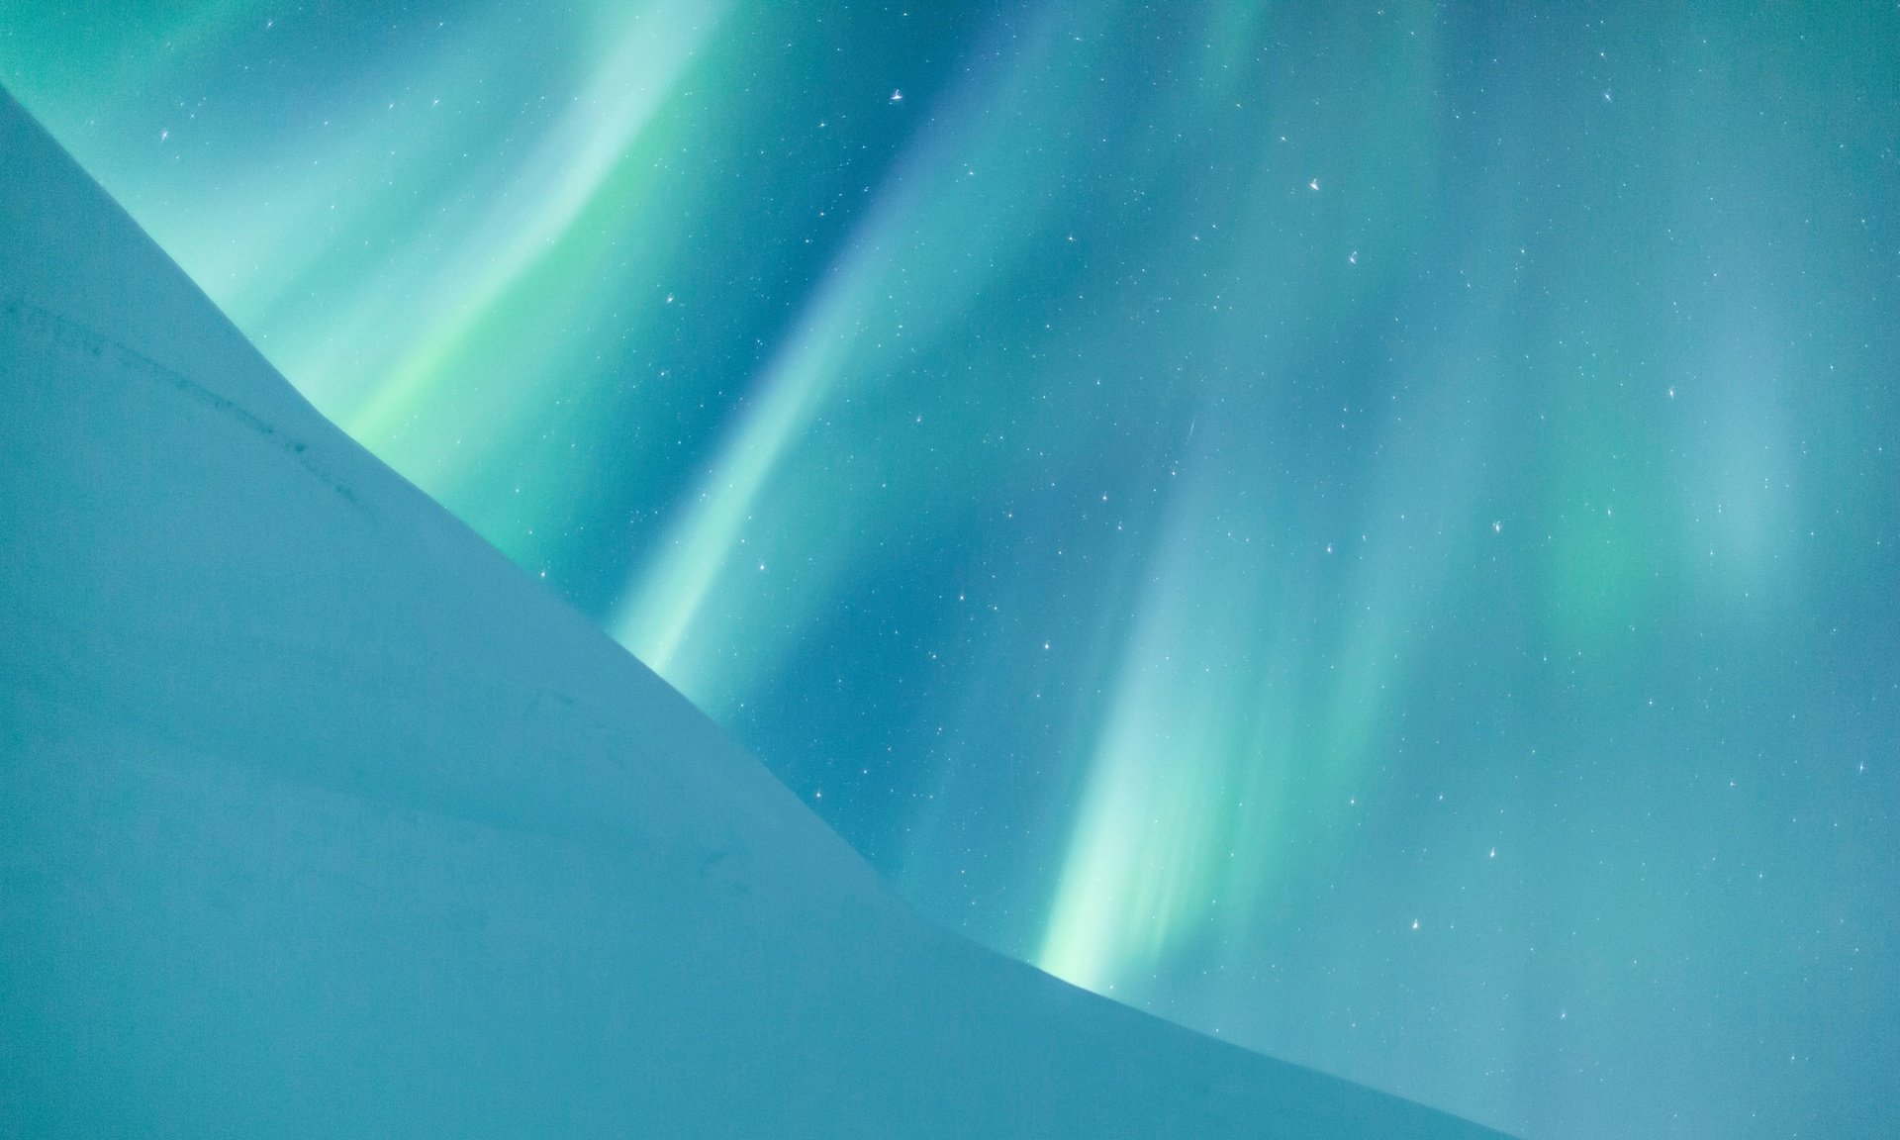
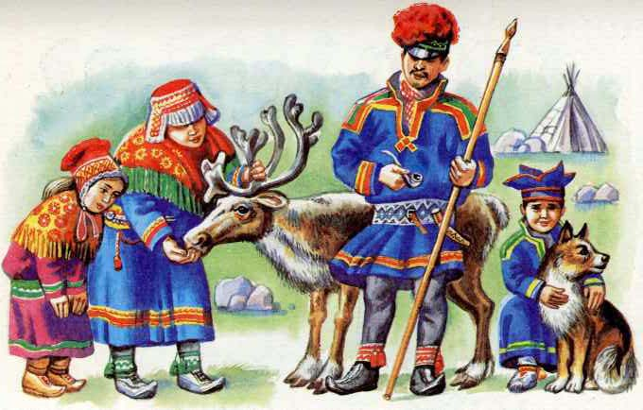
Викторина для детей старшего возраста «Саамы – жители крайнего севера»
муниципальное бюджетное дошкольное образовательное учреждение
«Детский сад № 12 г. Кировска»
Подготовила:
воспитатель Абрамова И.Д.

Slide 2
Викторина для детей стар Викторина для детей старшего возраста «Саамы – жители крайнего севера» возраста «Саамы – жители крайнего севера»
Цель: формирование представления воспитанников о жизни коренных народов севера – саамах.
Задачи:
Образовательные: расширить и уточнить знания детей о нашем крае, коренных жителях севера саамах.
Продолжать знакомить с особенностями национальной одежды народов севера.
Развивающие: развивать зрительное и слуховое внимание, память, логическое мышление, речь.
Воспитательные: воспитывать уважение и интерес к культуре саамского народа.

Slide 3
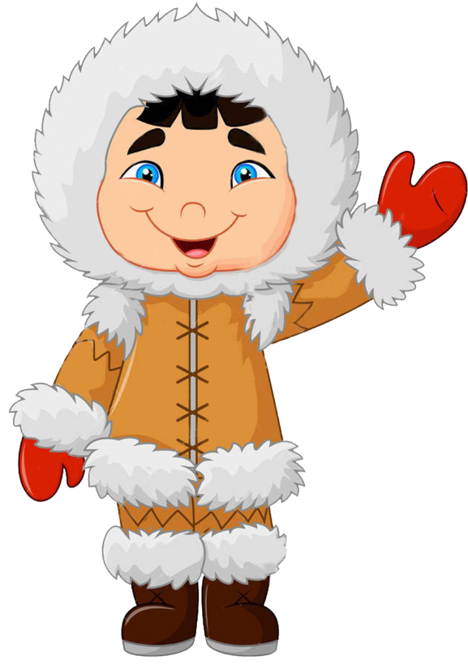
Дорогие ребята!
Я приготовил для вас вопросы.
Выберите правильный ответ
из трёх.
Для перехода нажмите на меня.
Желаю удачи!

Slide 4
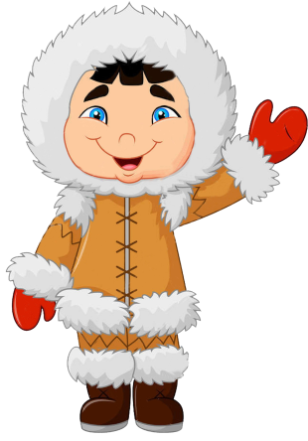
Назовите место где проживают саамы на Кольском полуострове?
Мурманск
Ловозеро
Апатиты

Slide 5
Как по другому называют саамов?
Лопари
Кировчане
Мурманчане

Slide 6
Найдите национальный флаг саамов и назовите цвета?

Slide 7
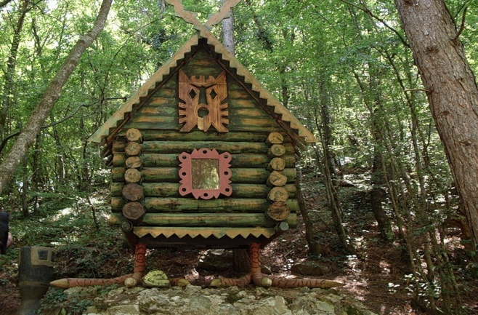
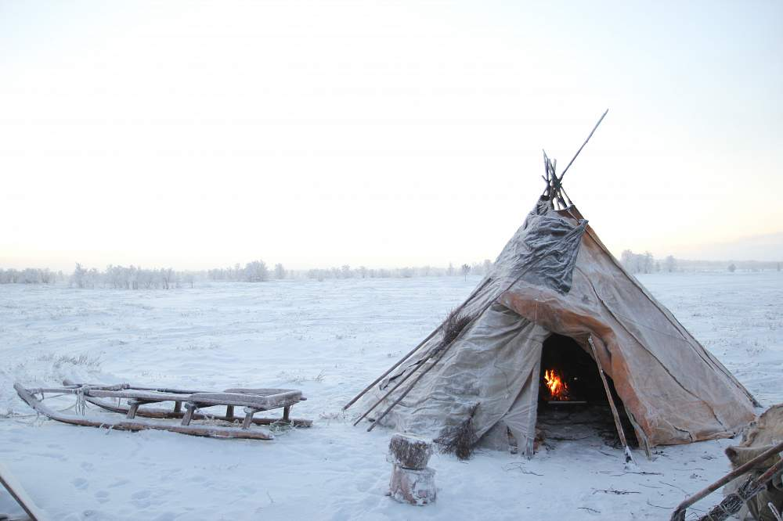
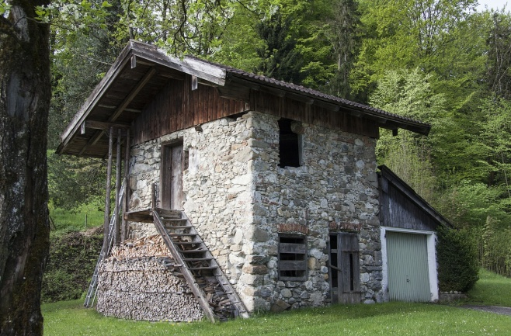
Выберите и назовите переносное жилище саамов?

Slide 8
Перечислите основные занятия саамов?
Цветоводство
Садоводство
Оленеводство, рыболовство, охота

Slide 9
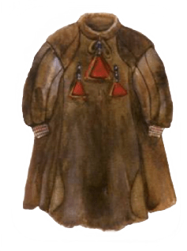
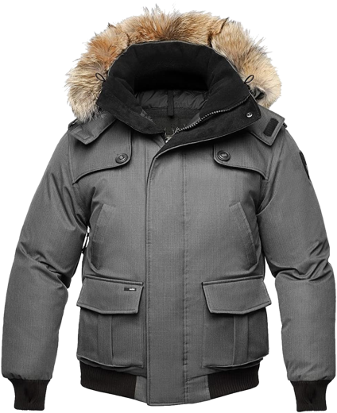
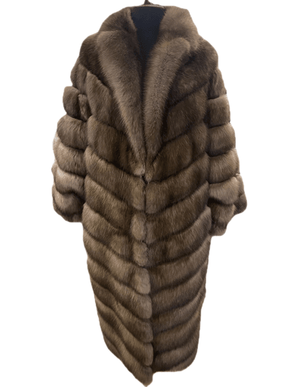
Найдите и назовите зимнюю одежду саамов?

Slide 10
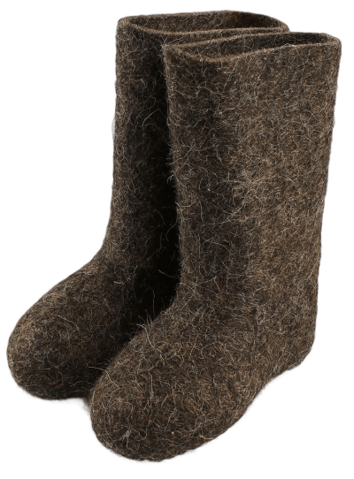
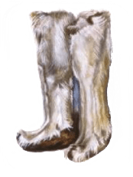
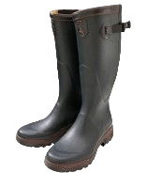
Найдите и назовите зимнюю обувь
саамов?

Slide 11
Когда отмечается Международный день саамов?
1 января
8 марта
6 февраля

Slide 12
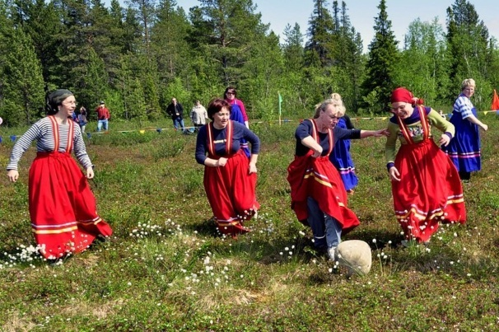
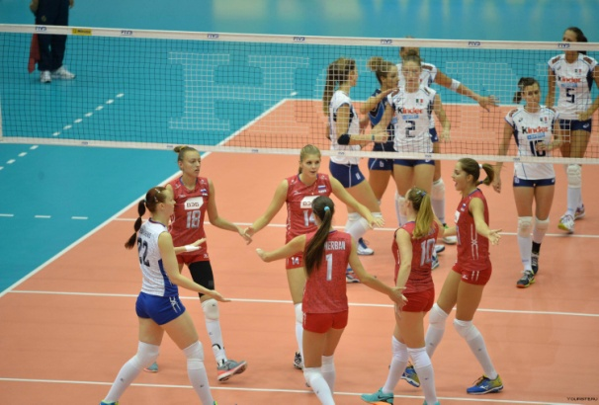
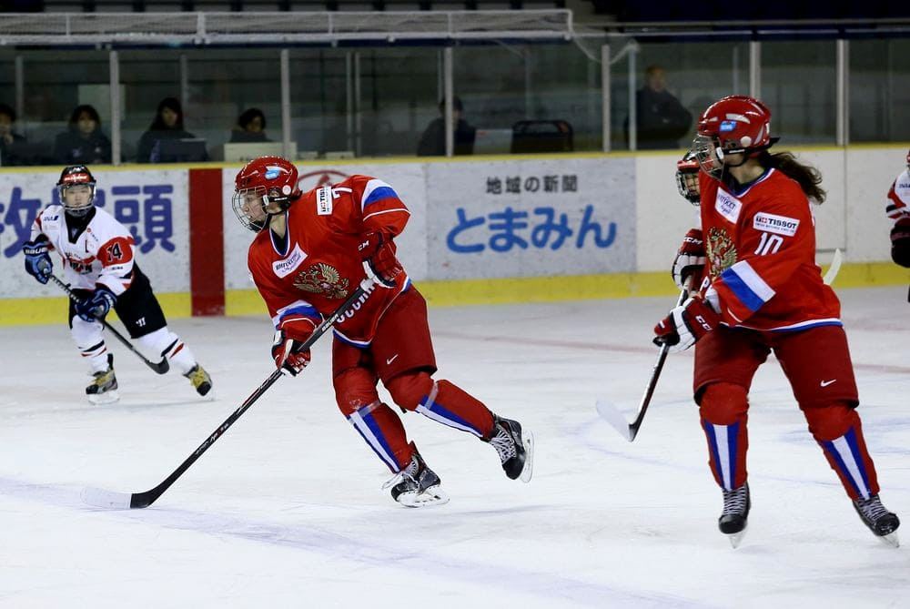
Найдите и назовите саамскую игру
в которую играют только женщины?

Slide 13
Назовите саамскую народную
сказку?

Slide 14
Спасибо вам,
ребята!

Slide 15
Список литературы
Литература Кольской земли. – Мурманск: МОИПКРО. 2019.
Лукьянченко Т.В. Материальная культура саамов Кольского полуострова конца XIX-XX в.в.
Интернет – источники:
https://selyanka1.livejournal.com/166942.html
https://north4you.com/blog/saamy-narod-krajnego-severa
https://saamskie-skazki.larec-skazok.ru/skazki-na-bukvu-n

